Slide 1
Padrões de Projeto I
Paulo José de Carlo Almeida

Slide 2
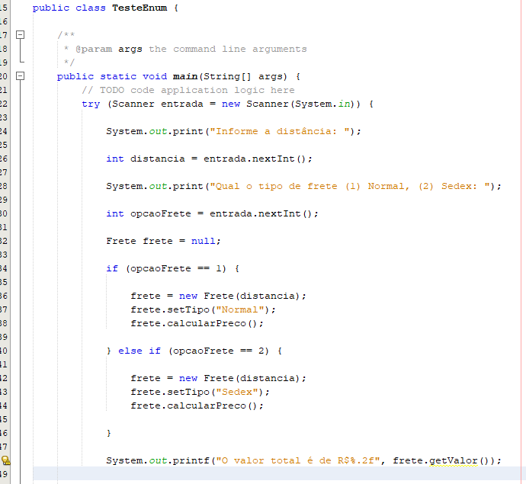

Exemplo de Cálculo do Frete

Slide 3
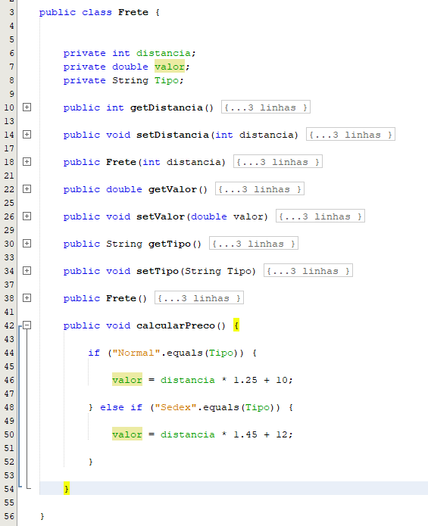
Exemplo de Cálculo do Frete

Slide 4
Resolve o Problema
Claro que resolve!
Pode ser feito de maneira diferente?
Sim
O resultado seria diferente?
Não, porém ficaria claro que você não entende de ENUM e nada de Orientação a Objetos

Slide 5
Usando o ENUM
As enum representam um conjunto fixo de valores, de uma forma mais ou menos auto documentada. Tornam o código mais explícito, mais legível, e menos vulnerável a erros de programação.
Uma alternativa comum, é usar-se String ou int para valores constantes. As enum trazem algumas vantagens em relação a estes tipos:
O compilador não permite erros tipográficos, como podem acontecer com literais de strings.
O compilador não permite valores que estejam fora do conjunto enumerado, que é uma consequência das enumerações serem tipos elas próprias.
Não é necessário escrever pré-condições, ou testes manuais, para assegurar que o argumento de um método está dentro da gama de valores aceite.
O invariante de tipo é gratuito, novamente porque as enumerações são tipos, e definem à partida os valores válidos.
Enumerações podem definir comportamento (métodos) para as suas constantes, como em qualquer classe habitual.
As constantes de uma enumeração podem especializar o seu comportamento: cada constante pode ter a sua própria definição de um método.
Podem igualmente ser usadas em switch.

Slide 6
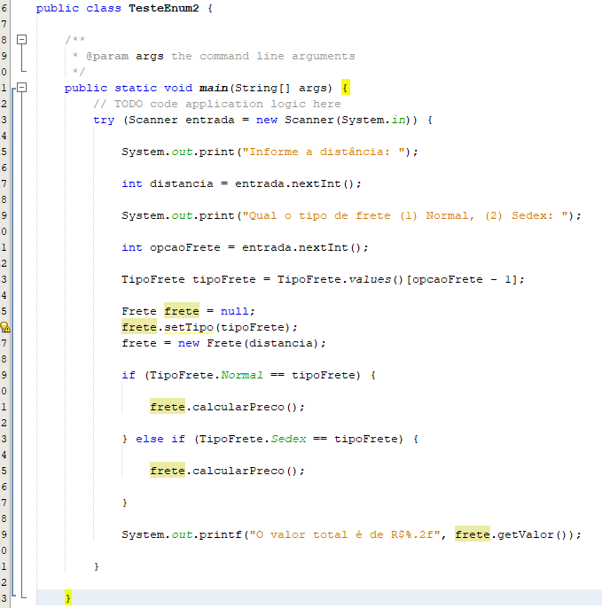
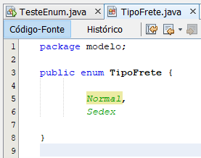
Usando ENUM

Slide 7
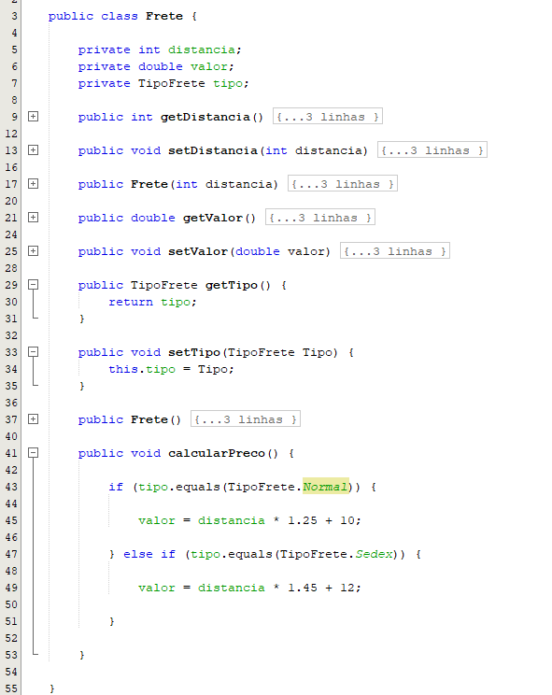
Usando ENUM

Slide 8
E Agora? Resolveu?
Claro que resolve!
Pode ser feito de maneira diferente?
Sim
O resultado seria diferente?
Não, porém ficaria claro que você entende de ENUM, mas Orientação a Objetos está faltando muito.

Slide 9
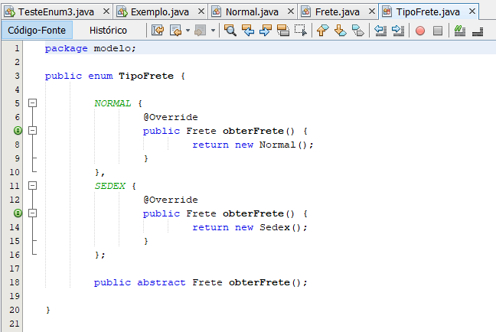
Usando ENUM Factory
Perceba que estamos usando
A mesma premissa de Classe Abstrata, ou seja, implementar os métodos abstratos.
Ao
Usar o método
obterFrete()
A partir de um dos valores do ENUM será devolvido
Um Objeto do Tipo que
Precisaremos.

Slide 10
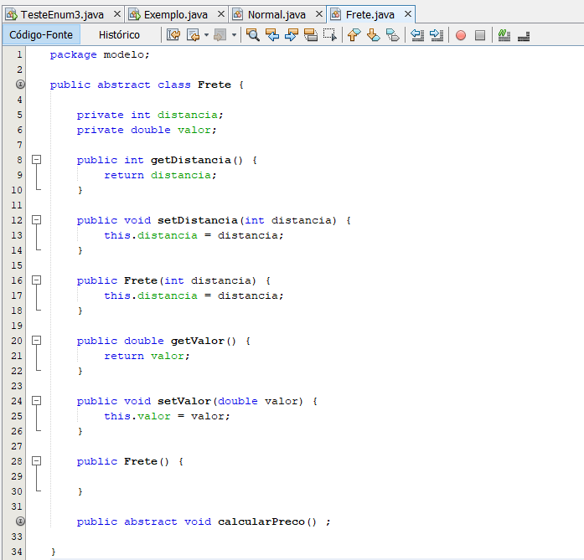
Usando ENUM Factory
Usaremos
O Polimorfismo
Por Isso Tiramos o
Atributo
Tipo

Slide 11

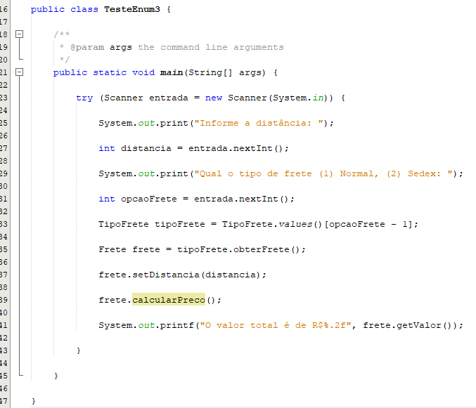
Usando ENUM Factory
Cadê o “if” que estava aqui? Sumiu!

Slide 12
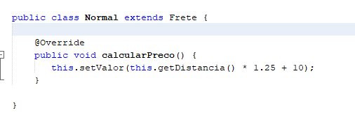
Usando ENUM Factory

Slide 13
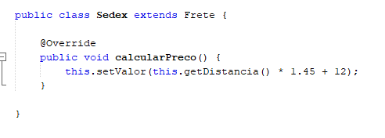
Usando ENUM Factory

Slide 14
Sendo assim. Polimorfismo com Interface.

Slide 15
E Agora? Resolveu?
Claro que resolve!
Pode ser feito de maneira diferente?
Sim
O resultado seria diferente?
Não, porém ficaria claro que você manja muito de ENUM e de Orientação a Objetos.
E ficou sem IF...

